Slide 1
«ГУЬМСАН МУНИЦИПАЛЬНИ К1ОШТАН ШКОЛАЛ ХЬАЛХАРА ДЕШАРАН УРХАЛЛА»
Муниципальни бюджетни школал хьалхара дешаран учреждени
«Гуьмсан муниципальни к1оштан Гуьмсе-г1алин
«Берийн беш № 11 «Нана»
Презентаци:
«Нохчийн турпалхо»
Кечйинарг:
Социальни хьехархо
Селимбаева Хедижат
Магамедовна

Slide 2
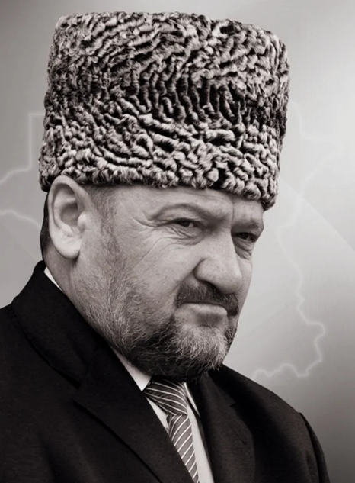
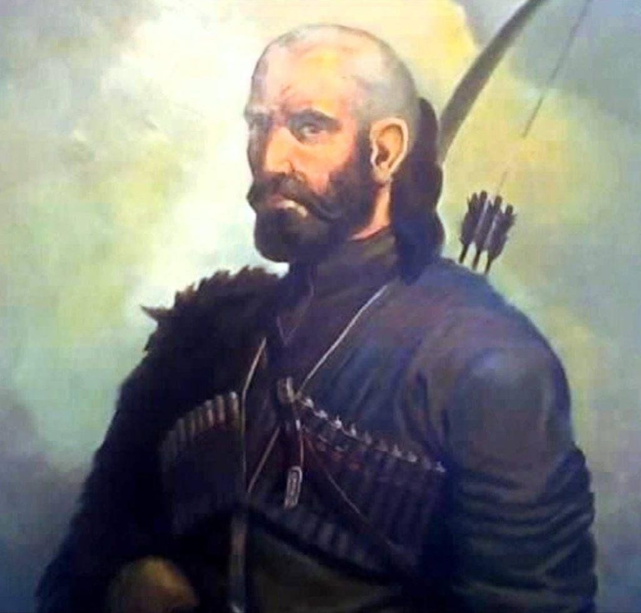
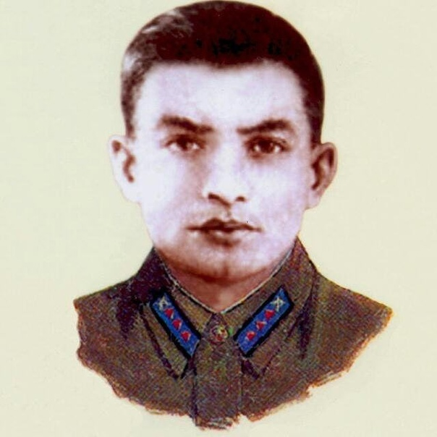
Хийла нах хилла нохчех схьабевлла а, церан кхоллам хьекъале, кхетаме ирсе хиларехьара шаьш шайн ца кхоош къийсам латтош а. Амма царех цхьа наггахь берш бен вайна бевзаш бац.

Slide 3
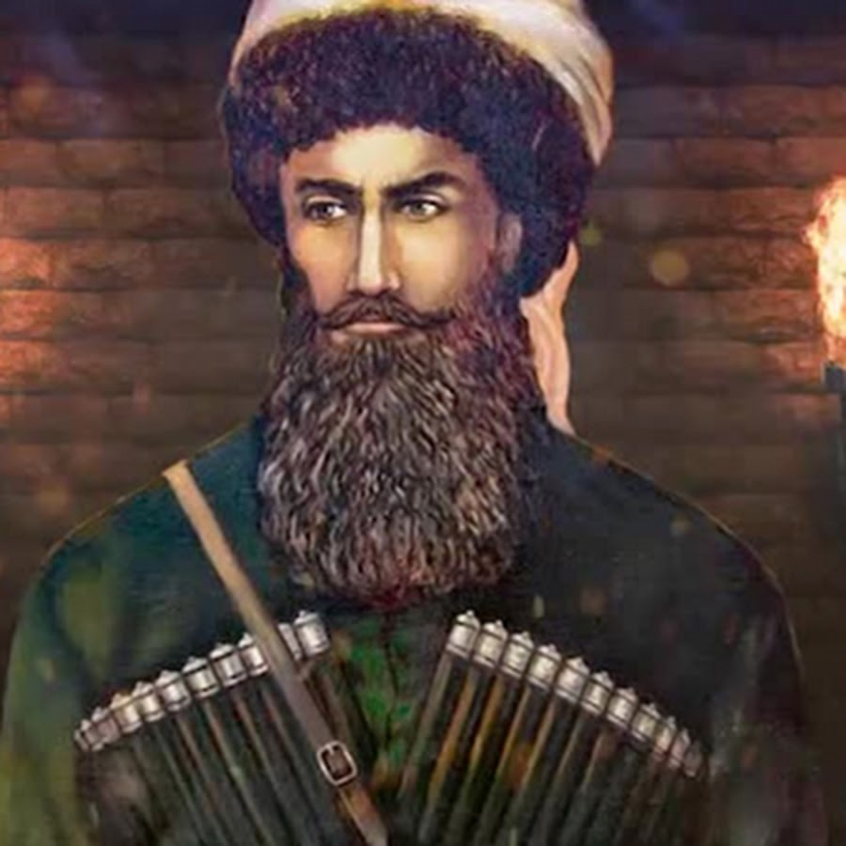

Slide 4
Цундела суна вовзийта лаьа паччахьан 1едал долуш дуьйна а ша велла д1аваллалц, нохчийн, ма-дарра аьлча вайнехан халкъ дозуш ца хиларехьа, оьрсийн паччахьан а, цуьнан векалийн а к1оршамечу, адамаш х1аллакдаран 1азапах вайнах парг1атбахарехьа къийсам латтийна волу Дохтукаев Хизир.

Slide 6
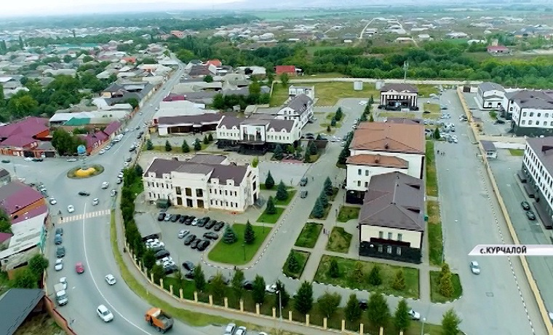
Бийцина ца валлал тамашена кхоллам хилла оцу стеган, дахарехь хийла диканаш гина цунна, амма йаккхий халонаш лайна цо, т1ех даккхийчу, чолхечу зерашкахула
чекх а ваьлла иза
Дохтукаев Хизир вина 1884 шарахь Курчалойн г1алахь, къечу ахархочун Дохтукин доьзалехь.

Slide 7
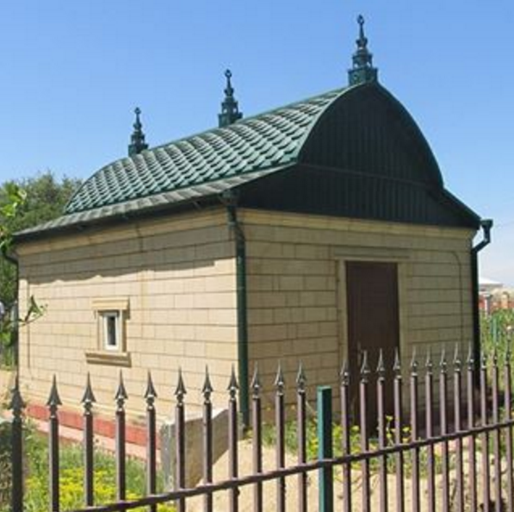
Хизрин ши ваша Йанг1улби а, Товсолта а хьаьжой хилла. Йанг1улбин зиярт а ду Курчалойн г1алахь.

Slide 8
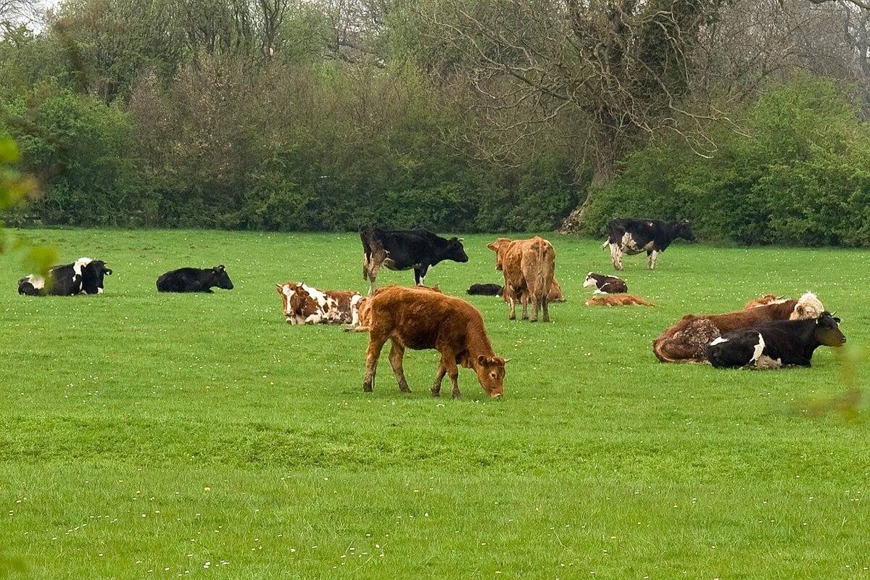
Шен диъ шо кхаьчча да а велла висна хиллачу Хизирс дуккха а зераш лайна, амма къонах хилла д1ах1оьттина иза.
Йуьхьанца шел баккхийчу вежаршца цхьаьна йуьртахь ваьхна иза бежанаш а лелош, йалташ а дуьйш, бошмаш
а лелош.

Slide 9
Дуьххьарлера дуьненан империалисический т1ом болабелча Оьрсийн паччахьан – Россин урхалчин буьйр кхочушдеш кхечу мехкахойн «Акхачу дивизин Нохчийн полке б1аьхочун» декхарш кхочушдина вара иза.

Slide 10
Дуьненан пачхьалкхашна йуккъерчу т1амехь, цхьаболу кхиберш а санна, вахчавелира, Хизир, оьрсийн махкахь а, дерриге а дуьненан долчу чолхечу 1иттадаларийн хьолах кхета волавелира иза. Хизиран даг чохь иштта к1орггера ойла кхоллаелира: «Росси эшайайта ца йеза кхечу мехкашка, амма Россехь долу паччахьан урхалла хийца, д1адаккха деза. Дерриге а дан деза, Къилбаседа Кавказан халкъаш, ша аьлча, нохчийн халкъаш дацоран, 1азапан паччахьан урхаллина к1елхьара парг1атдахарна».
Дика т1ом барна сийлаллин Георгин орден елла хилла цуна доьалг1ачу даржан.

Slide 11
Т1акха нохчийн полкехь болчарех дага а ваьлла, цо ондда сацам бира: оьрсийн паччахь вохорний, цуьнан къизаллин урхалла д1адаккхарний, шен къомана шен лаамехь, дозуш доцуш хилар лахарний т1ехьажийна болу жигара къийсам х1инца дуьйна д1аболо. Иза дан а дира цо.

Slide 12
«Акхачу» дивизин Нохчийн полк паччахьан урхаллина к1елхьара д1аелира.
1916 – чу шарахь Нохчийн полкера пхи стаг, шайца Дохтукаев Хизир а волуш, говраш эца боьлху, аьлла, Полтава г1ала бахара. Оцу тобанна коьртехь вара Исаев 1абдурахьман. Оцу г1алахь меттигерчу бахархойн ша тайпа г1аттам хилира Россин паччахьна дуьхьал.

Slide 13
Оцу г1аттамо дуккха а х1умнаш довзийтира нохчийн т1емалошна, уьш цигара сихха бухабаьхкира шайн полк йолчу метте. Цига д1акхоччушехь, Хизир а, цуьнца бахана хилларш а лийцира уьш «паччахьан 1едална дуьхьал бу» аьлла, царна тоьпаш а тухуш байа кхайкхира. Амма Делан къинхетам а хилла, Пачхьалкхан думин члена А-М Кужуевс динчу г1оьно и пхи стаг верах к1елхьара ваьккхира.

Slide 14
Т1аккха Х.Дохтукаевн а, цуьнан накъостийн а таро хилира цигара бевдда кхечахьа баха.
Цул т1аьхьа дукха хан йалале т1ех йоккхачу Россин паччахь Николай 2 ша шен урхаллера д1авелира, д1аделира оьрсийн паччахьан урхалла «Акхачу дивизин Нохчийн полкан т1емалоша а, ша аьлча Хизирс а, кхечара а, жигара дакъа лецира Россин паччахьан 1едал дохорехьа, капитализман д1ах1оттам бохорехьа, махкахь алсам демократически д1ах1отттам вовшахтохарехьа, халкъийн парг1ато, шайн лаамехь долу урхалла хиларехьа латточу къийсамехь.

Slide 15
Оцу кеппара хьалха йоза-дешар ца хууш, селхана ахархой, ткъа тахана, б1аьхой хилла болу нохчий, империализман мостаг1ий, шайн халкъан патриоташ хилла д1ах1иттира.
Бакъду, Россехь кхоллаелла йолу, ханна йолу правительство йуьйхира, керла кхоллаелира В.И.Ленина вовшахтоьхна хилла Советийн 1едалан правительство, цо кестта НЭП д1а а кхайкхира.

Slide 16
Оцу бакъдолчух пайда а оьцуш, шайн Даймахка бухабаьхкира «Акхачу» дивизин Нохчийн полкехь хилла вайнах, Хизир а т1ехь.
Цара Гуьмсен районехь, А.Исаев коьртехь а волуш вовшахтуьйхира нохчийн шен лаамехь йолу пачхьалкх (область йа республика) вовшахтохарехьа къийсам латтош долчу Шерипов Асламбекан эскарна йукъа йоьдуш йолу б1аьхойн отряд (тоба).

Slide 17
1918 – чу шеран аьхка, хууш ма хиллара, нохчийн шайн парг1атонехьа болу болам хьашархьама, нохчий йуха а бохорхьама г1алаг1азакхийн эпсара Г.Бичераховс вовшахтуьйхира г1алг1азакхийн эскаран дакъош, уьш нохчийн районашна т1е а летийтира цо. Амма нохчийн таро хилира г1араваьлла вевзаш хиллачу Эльдарханов Таштемиран куьйгаллица А.Шериповс вовшахтоьхна хиллачу б1аьхойн г1оьнца нохчийн мостаг1ий бохо, шайн меттигаш парг1атйаха.

Slide 18
Вайнехан дозуш ца хиларехьа, парг1атонехьа, шайн лаамехь хиларехь жигара къийсам латтийначех цхьаъ вара Дохтукаев Хизир. Иза шуьйра вевзира берриге а нохчашна, цара тахана а сий дарца, боккхачу безамца дагалоьцу оцу турпалхочун, оьздачу стеган ц1е.

Slide 19
Цуьнан а, шийттачу кхечу жигарчу б1аьхойн а, нохчийн берриге а турпалхойн а жигара къийсам кхиамца чекхбелира – Нохчийчоь а, Г1алг1айчоь а шайн лаамехь йолу областаш, ткъа т1аьхьо цхьааллин республика хилла д1ах1оьттира.

Slide 20
Билгалдаккха деза, 1918-чу шарахь Червленни станица, нохчашна т1елеташ болчу г1алаг1азакхийн салтех а, эпсарех а Х. Дохтукаевс парг1атйаккхар.
Цо иза дира шеца герзашца кечвелла 40 сов нохчо а волуш.

Slide 21
Х.Дохтукаевс вовшахтуьйхира 1917 шо чекхдолуш нохчийн шира Дойкар-эвл г1алаг1азакхаша д1алаьцначуьра схьайаккхар а. Цу б1аьхойн тобано г1о дира Дег1астанан шахьар йолу Махачкала г1ала мостаг1ех парг1атйоккхуш а. И санна долу г1уллакхаш дуккха а дина цо.

Slide 22
28 октябрехь 1963 шарахь хедира Хизиран дахаран некъ. Дала гечдойла цуна!
Нохчийн халкъан иэсехь а, исторехь а Хизиран къонах-турпалхочун лар цкъа а йовр йац.

Slide 23
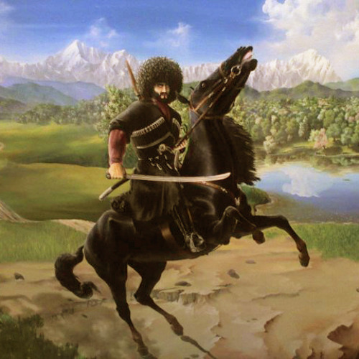
Хьовсарна баркалла!

